Slide 1
과목_학년학기_단원 | suh_p_0302_01
차시명 | 03 (세 자리 수)×(한 자리 수)를 알아볼까요(2)
파일명 | suh_p_0302_01_0003
검토 | 담당
수학팀 | 김윤희
문서 HISTORY
번호 | 버전 | 문서 작성일 | 내용 비고 | 작성자 (내선번호) | 검토자
1 | V 1.0 | 2022.05.19 | 문서 발생 | 김윤희
2 | V 1.0 | 2022.05.20 | 1차 검토 |  | 김예림
3 | V 2.0 | 2022.05.20 | 문서 수정 | 김윤희
4
5
6
7
8
9
10
11

Slide 2
학습 단계 | 자료명 |  | 프레임 수 | 교과서 정보 | 파일명 | 자료 형태
도입 | 애니 | [도입 애니메이션] 인형극 공연 | 1 | 수학 14쪽, 수학 익힘 10~11쪽 | suh_p_0302_01_0003_101_1.html | Html5(애니)
도입 | 생각 열기 | [생각 열기] 오늘 인형극 공연을 본 사람의 수 구하는 방법을 생각해 보기 | 1 | 수학 14쪽, 수학 익힘 10~11쪽 | suh_p_0302_01_0003_102_1.html | Html5
도입 | 학습 목표 | 이번 시간에 배울 내용 | 1 |  | suh_p_0302_01_0003_103_1.html | Html5
전개 | 다지기 1 | [다지기 1] 여러 가지 방법으로 사람의 수 구하기 | 1 | 수학 14쪽, 수학 익힘 10~11쪽 | suh_p_0302_01_0003_201_1.html | Html5
전개 | 다지기 2 | [다지기 2] 일의 자리에서 올림이 있는 (세 자리 수)×(한 자리 수)의 계산 원리와 형식 이해하기 | 1 | 수학 15쪽, 수학 익힘 10~11쪽 | suh_p_0302_01_0003_202_1.html | Html5
전개 | 키우기1 | [키우기 1] 일의 자리에서 올림이 있는 (세 자리 수)×(한 자리 수) 익히기 | 1 | 수학 15쪽, 수학 익힘 10~11쪽 | suh_p_0302_01_0003_203_1.html | Html5
전개 | 활동+ | [활동+] 일의 자리에서 올림이 있는 (세 자리 수)×(한 자리 수) 직접 해 보기 | 1 |  | suh_p_0302_01_0003_203_2.html | Html5
전개 | 키우기2 | [키우기 2] 문장제 해결하기 | 1 | 수학 15쪽, 수학 익힘 10~11쪽 | suh_p_0302_01_0003_204_1.html | Html5
정리 | 핵심 정리 | 핵심 정리 | 1 |  | suh_p_0302_01_0003_301_1.html | Html5
정리 | 차시 예고 | 다음 시간에 배울 내용 | 1 |  | suh_p_0302_01_0003_302_1.html | Html5
평가 | 확인 문제 | 확인 문제 | 1 |  | suh_p_0302_01_0003_401_1.html | Html5
총 프레임 수 |  |  | 11

Slide 3
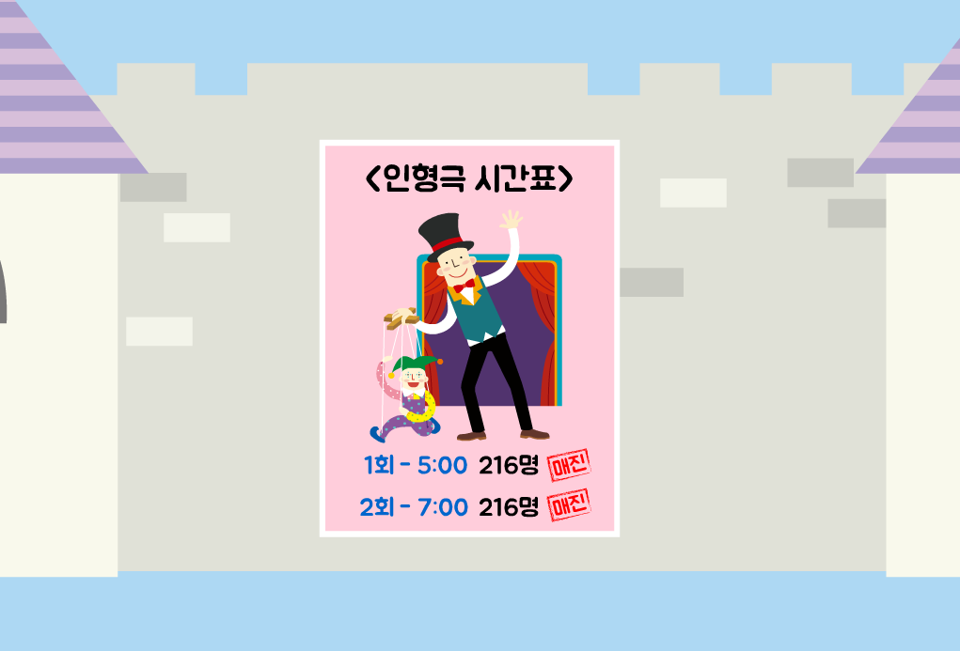

3-2
1. 곱셈
suh_p_0302_01_0003_101_1
03 (세 자리 수)×(한 자리 수)를 알아볼까요(2)
Θ Description & Function
[애니 DVD 개발물]
수학(박) 3-2 지도서\app\resource\contents\lesson01\ops\lesson01\video
[애니 게이트 참고 화면]
인형극 공연
애니 파일명 | mm_32_1_02_02_01_ani.mp4

Slide 4


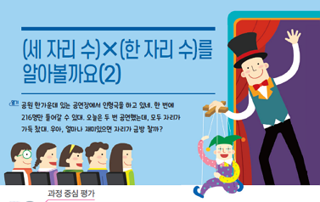


3-2
1. 곱셈
suh_p_0302_01_0003_102_1
03 (세 자리 수)×(한 자리 수)를 알아볼까요(2)
Θ Description & Function
다음 그림의 상황에 대하여 이야기해 봅시다.
탭 이벤트
확대 버튼 풀 팝업창 (다음 슬라이드)
답 칸 클릭하면 답 나타남. 정답 확인 버튼은 정답 가리기로 토글 됨.
텍스트 추가
그림 배경을 하늘색으로 변경. 하단 교과서 그림 참고.
#1
물음 1
물음 1
물음 2
물음 2
216명, 두 번 공연
#4
구하려는 것은 무엇인가요?
오늘 인형극 공연을 본 사람의 수입니다.
#2
#3
삽화 파일명 | SA32102.psd 수학 3-2_이미지원본\교과서\010031초등수학교과서3-2-1\Links

Slide 5
3-2
1. 곱셈
suh_p_0302_01_0003_102_1
03 (세 자리 수)×(한 자리 수)를 알아볼까요(2)
Θ Description & Function
<확대 버튼 클릭 시 나타나는 화면>
텍스트 추가
그림 배경을 하늘색으로 변경. 하단 교과서 그림 참고.
#1
공원 한가운데 있는 공연장에서 인형극을 하고 있네. 한 번에 216명만 들어갈 수 있대. 오늘은 두 번 공연했는데, 모두 자리가 가득 찼대. 우와, 얼마나 재미있으면 자리가 금방 찰까?
삽화 파일명 | SA32102.psd 수학 3-2_이미지원본\교과서\010031초등수학교과서3-2-1\Links

Slide 6
3-2
1. 곱셈
suh_p_0302_01_0003_102_1
03 (세 자리 수)×(한 자리 수)를 알아볼까요(2)
Θ Description & Function
다음 그림의 상황에 대하여 이야기해 봅시다.
답 칸 클릭하면 답 나타남. 정답 확인 버튼은 정답 가리기로 토글 됨.
물음 1
물음 1
물음 2
물음 2
216명, 두 번 공연
알고 있는 것은 무엇인가요?
한 번 공연할 때 216명이 볼 수 있고, 오늘은 두 번의 공연 모두 자리가 가득 찼다는 것입니다.
#1

Slide 7

3-2
1. 곱셈
suh_p_0302_01_0003_103_1
03 (세 자리 수)×(한 자리 수)를 알아볼까요(2)
Θ Description & Function
#1
[이번 시간에 배울 내용]
준비물 클릭 시 박스 나타남. 엑스 버튼으로 닫기.
1
이번 시간에는 무엇을 배울까요?
일의 자리에서 올림이 있는 (세 자리 수)×(한 자리 수)의 계산 원리와 형식을 이해하고 계산할 수 있습니다.
#2
수 모형

Slide 8


3-2
1. 곱셈
suh_p_0302_01_0003_201_1
03 (세 자리 수)×(한 자리 수)를 알아볼까요(2)
Θ Description & Function
오늘 공연을 본 사람은 모두 몇 명인지 알아봅시다.
탭 이벤트
확대 버튼 풀 팝업창 (다음 슬라이드)
답 칸 클릭하면 답 나타남. 정답 확인 버튼은 정답 가리기로 토글 됨.
텍스트 추가
그림 배경을 하늘색으로 변경. 하단 교과서 그림 참고.
#1
물음 1
물음 2
물음 3
물음 4
오늘 공연을 본 사람은 모두 몇 명일지 어림해 보세요.
216명, 두 번 공연
#4
#2
216을 200으로 생각하면 200명씩 2번이므로 400명쯤일 것 같습니다.
#3
삽화 파일명 | SA32102.psd 수학 3-2_이미지원본\교과서\010031초등수학교과서3-2-1\Links

Slide 9
3-2
1. 곱셈
suh_p_0302_01_0003_201_1
03 (세 자리 수)×(한 자리 수)를 알아볼까요(2)
Θ Description & Function
<확대 버튼 클릭 시 나타나는 화면>
텍스트 추가
그림 배경을 하늘색으로 변경. 하단 교과서 그림 참고.
#1
공원 한가운데 있는 공연장에서 인형극을 하고 있네. 한 번에 216명만 들어갈 수 있대. 오늘은 두 번 공연했는데, 모두 자리가 가득 찼대. 우와, 얼마나 재미있으면 자리가 금방 찰까?
삽화 파일명 | SA32102.psd 수학 3-2_이미지원본\교과서\010031초등수학교과서3-2-1\Links

Slide 10
3-2
1. 곱셈
suh_p_0302_01_0003_201_1
03 (세 자리 수)×(한 자리 수)를 알아볼까요(2)
Θ Description & Function
오늘 공연을 본 사람은 모두 몇 명인지 알아봅시다.
답 칸 클릭하면 답 나타남. 정답 확인 버튼은 정답 가리기로 토글 됨.
물음 1
물음 2
물음 3
물음 4
어떻게 구할 수 있을지 이야기해 보세요.
216을 2번 더합니다.
수 모형을 216씩 2번 놓아 수 모형의 개수를 세어 보면 알 수 있습니다.
곱셈으로 구할 수 있습니다.
#1

Slide 11
3-2
1. 곱셈
suh_p_0302_01_0003_201_1
03 (세 자리 수)×(한 자리 수)를 알아볼까요(2)
Θ Description & Function
오늘 공연을 본 사람은 모두 몇 명인지 알아봅시다.
확대 버튼 풀 팝업창 (9번 슬라이드)
답 칸 클릭하면 답 나타남. 정답 확인 버튼은 정답 가리기로 토글 됨.
물음 1
물음 2
물음 3
물음 4
오늘 공연을 본 사람은 모두 몇 명인지 구하는 식을 써 보세요.
216명, 두 번 공연
#1
216×2
#2

Slide 12

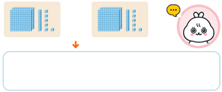
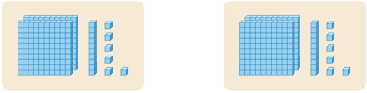







3-2
1. 곱셈
suh_p_0302_01_0003_201_1
03 (세 자리 수)×(한 자리 수)를 알아볼까요(2)
Θ Description & Function
오늘 공연을 본 사람은 모두 몇 명인지 알아봅시다.
화살표 클릭하면 하단의 수 모형이 나타남. 첫 진입화면 참고.
답 칸 클릭하면 답 나타남. 정답 확인 버튼은 정답 가리기로 토글 됨.
꾸러미 약물 추가
천재 교과서 캐릭터 사용. 캐릭터를 클릭하면 캐릭터의 좌측으로 말풍선이 나타나고 내레이션이 나옴. (다음 슬라이드)
하단 이너탭 (#4 내레이션 다음 슬라이드)
물음 1
물음 2
물음 3
물음 4
어떻게 계산할 수 있을지 수 모형으로 알아보세요.
꾸러미 2
#3
#1
#4
백 모형은 백 모형끼리, 십 모형은 십 모형끼리, 일 모형은 일 모형끼리 모아 개수를 세어 봅니다.
#5
#2
삽화 파일명 | base_01.svg / answer_01.svg 수학(박) 3-2 지도서\app\resource\contents\lesson01\ops\lesson01\images\mm_32_1_02_03_02

Slide 13
3-2
1. 곱셈
suh_p_0302_01_0003_201_1
03 (세 자리 수)×(한 자리 수)를 알아볼까요(2)
Θ Description & Function
오늘 공연을 본 사람은 모두 몇 명인지 알아봅시다.
< 캐릭터 클릭 시 나타나는 화면>
물음 1
물음 2
물음 3
물음 4
suh_p_0302_01_0003_201_1
내레이션: 보니 캐릭터(여)
일 모형이 10개보다 많으면 어떻게 할까?
어떻게 계산할 수 있을지 수 모형으로 알아보세요.
꾸러미 2
일 모형이 10개보다
많으면 어떻게 할까?
백 모형은 백 모형끼리, 십 모형은 십 모형끼리, 일 모형은 일 모형끼리 모아 개수를 세어 봅니다.

Slide 14
3-2
1. 곱셈
suh_p_0302_01_0003_201_1
03 (세 자리 수)×(한 자리 수)를 알아볼까요(2)
Θ Description & Function
오늘 공연을 본 사람은 모두 몇 명인지 알아봅시다.
답 칸 클릭하면 답 나타남. 정답 확인 버튼은 정답 가리기로 토글 됨.
물음 1
물음 2
물음 3
물음 4
어떻게 계산할 수 있을지 수 모형으로 알아보세요.
꾸러미 2
일 모형 10개는 십 모형 1개로 바꿀 수 있습니다.
#1

Slide 15

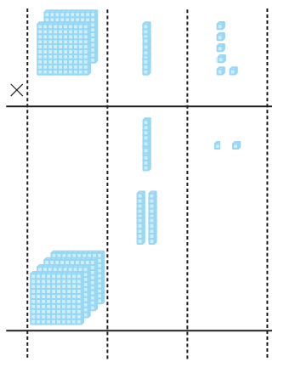
3-2
1. 곱셈
suh_p_0302_01_0003_202_1
03 (세 자리 수)×(한 자리 수)를 알아볼까요(2)
Θ Description & Function
#1
클릭하면 플레이어로 풀이 영상 재생됨. 풀이 영상 링크 https://e.tsherpa.co.kr/media/mediaframe3.aspx?mid=M202205047_800K.mp4
하단 이너탭
216×2를 어떻게 계산하는지 알아봅시다.
보기
물음 1
물음 +
물음 3
물음 1
2 1 6
2
1
6
× 2
1 2
2
2 1 6
1
2
···
6×2
× 2
1 2
2
···
10×2
2 0
2 1 6
× 2
···
4
200×2
1 2
4
3
2
2 0
4 0 0
4 3 2
#2
삽화 파일명 | SC32104.ai (텍스트 지우고 새로 써 주세요.) 수학 3-2_이미지원본\교과서\010031초등수학교과서3-2-1\Links

Slide 16


3-2
1. 곱셈
suh_p_0302_01_0003_202_1
03 (세 자리 수)×(한 자리 수)를 알아볼까요(2)
Θ Description & Function
216×2를 어떻게 계산하는지 알아봅시다.
1. 천재 교과서 캐릭터 사용. 처음에 캐릭터가 가운데 있음. 캐릭터를 클릭하면 캐릭터가 좌측으로 이동하고, 우측으로 말풍선이 나타나고 내레이션이 나옴. (다음 슬라이드)
보기
물음 1
물음 +
물음 3
물음 1
1
1
1
2 1 6
2 1 6
2 1 6
× 2
× 2
× 2
2
3 2
4 3 2
#1

Slide 17
3-2
1. 곱셈
suh_p_0302_01_0003_202_1
03 (세 자리 수)×(한 자리 수)를 알아볼까요(2)
Θ Description & Function
216×2를 어떻게 계산하는지 알아봅시다.
< 캐릭터 클릭 시 나타나는 화면>
처음에 캐릭터는 가운데 있음. 캐릭터는 클릭하면 캐릭터가 좌측으로 이동하고, 우측으로 말풍선이 나타나고 내레이션이 나옴.
내레이션: 재클릭 시 말풍선 사라지고 내레이션 멈춤. 1학기 때 발주 나간 음성 파일 재사용.
보기
물음 1
물음 +
물음 3
물음 1
1
1
1
2 1 6
2 1 6
2 1 6
× 2
× 2
× 2
2
3 2
4 3 2
suh_p_0301_01_0002_202_1
내레이션: 켄 캐릭터(남)
어림한 값과 계산한 값을 비교해 볼까?
#1
#2
어림한 값과 계산한 값을
비교해 볼까?

Slide 18
3-2
1. 곱셈
suh_p_0302_01_0003_202_1
03 (세 자리 수)×(한 자리 수)를 알아볼까요(2)
Θ Description & Function
216×2를 어떻게 계산하는지 알아봅시다.
보기 탭과 식 위치 똑같이 맞춰주세요.
답 칸 클릭하면 답 나타남. 정답 확인 버튼은 정답 가리기로 토글 됨.
보기
물음 1
물음 +
물음 3
물음 1
세로 계산에서 12, 20, 400은 각각 무엇을 나타낼까요?
1
1
1
#1
2 1 6
2 1 6
2 1 6
× 2
× 2
× 2
2
3 2
4 3 2
12는 6×2, 20은 10×2, 400은 200×2의 값을 나타냅니다.
#2

Slide 19
3-2
1. 곱셈
suh_p_0302_01_0003_202_1
03 (세 자리 수)×(한 자리 수)를 알아볼까요(2)
Θ Description & Function
216×2를 어떻게 계산하는지 알아봅시다.
답 칸 클릭하면 답 나타남. 정답 확인 버튼은 정답 가리기로 토글 됨.
보기
물음 1
물음 +
물음 1
계산하는 방법을 말해 보세요.
1
1
1
2 1 6
2 1 6
2 1 6
× 2
× 2
× 2
2
3 2
4 3 2
일의 자리 수 6과 2를 곱한 값 12 중 2를 일의 자리에 쓰고 1을 십의 자리에 올림하고, 십의 자리 수 1과 2를 곱한 값 2와 올림한 수 1을 더해 3을 십의 자리에 쓰고, 백의 자리 수 2와 2를 곱한 값 4를 백의 자리에 써서 432로 나타냅니다.
#1

Slide 20

3-2
1. 곱셈
suh_p_0302_01_0003_203_1
03 (세 자리 수)×(한 자리 수)를 알아볼까요(2)
Θ Description & Function
계산해 봅시다.
풀이 확인 팝업창 (다음 슬라이드)
답 칸 클릭하면 답 나타남. 정답 확인 버튼은 정답 가리기로 토글 됨.
답 칸 클릭할 때 받아올림수도 함께 나타남. 폰트 크기 25px
#3
1
#3
5
115×4＝
460
2 2 8
1 0 7
× 2
× 8
4 5 6
8 5 6
327×3＝
981
#1
#2

Slide 21
3-2
1. 곱셈
suh_p_0302_01_0003_203_1
03 (세 자리 수)×(한 자리 수)를 알아볼까요(2)
Θ Description & Function
계산해 봅시다.
<풀이 확인 클릭 시 나타나는 화면>
1. 받아올림 수 20px
1
5
115×4＝
460
2 2 8
1 0 7
× 2
× 8
풀이
#1
#1
4 5 6
2
8 5 6
2
327×3＝
981
1 1 5
3 2 7
× 4
× 3
4 6 0
9 8 1

Slide 22

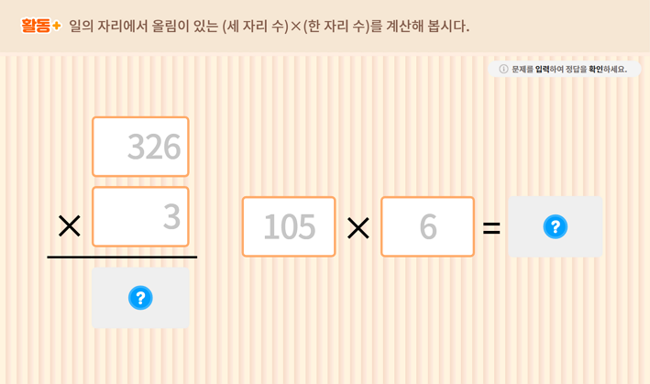
3-2
1. 곱셈
suh_p_0302_01_0003_203_2
03 (세 자리 수)×(한 자리 수)를 알아볼까요(2)
Θ Description & Function
일의 자리에서 올림이 있는 (세 자리 수)×(한 자리 수)를 계산해 봅시다.
기존 개발물 활용.
https://cdata2.tsherpa.co.kr/tsherpa/MultiMedia/Flash/2020/curri/index.html?flashxmlnum=yuni4856&classa=A8-C1-32-MM-MM-04-02-03-0-0-0-0&classno=MM_32_04/suh_0302_01_0003/suh_0302_01_0003_205_1.html
2. 숫자 변경 →228
3. 숫자 변경 →2
4. 숫자 변경 →115
5. 숫자 변경 →4
#1
#2
#3
#4
#5

Slide 23
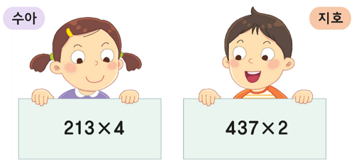
3-2
1. 곱셈
suh_p_0302_01_0003_204_1
03 (세 자리 수)×(한 자리 수)를 알아볼까요(2)
Θ Description & Function
수아와 지호 중 계산 결과가 더 큰 곱셈을 들고 있는 사람은 누구일까요?
풀이 확인 팝업창 (다음 슬라이드)
답 칸 클릭하면 답 나타남. 정답 확인 버튼은 정답 가리기로 토글 됨.
수아
지호
213×4
437×2
지호
#1
#2
삽화 파일명 | bg.png (텍스트 지우고 새로 써 주세요.) 수학 3-2 지도서\app\resource\contents\lesson01\ops\lesson01\images\mm_32_1_02_06_01

Slide 24
3-2
1. 곱셈
suh_p_0302_01_0003_204_1
03 (세 자리 수)×(한 자리 수)를 알아볼까요(2)
Θ Description & Function
수아와 지호 중 계산 결과가 더 큰 곱셈을 들고 있는 사람은 누구일까요?
<풀이 확인 클릭 시 나타나는 화면>
수아
지호
풀이
1
1
2 1 3
4 3 7
213×4
437×2
× 4
× 2
8 5 2
8 7 4
따라서 지호의 곱셈이 계산 결과가 더 큽니다.
지호

Slide 25
3-2
1. 곱셈
suh_p_0302_01_0003_301_1
03 (세 자리 수)×(한 자리 수)를 알아볼까요(2)
Θ Description & Function
핵심 정리
#1
[핵심 정리]
화살표 좌우로 움직이는 이벤트 있음. 화살표 클릭하면 우측 내용이 하나씩 나타남.
https://cdata2.tsherpa.co.kr/tsherpa/multimedia/Flash/2022/curri/index.html?flashxmlnum=yrhj07&classno=E-curri03-math-H_2022/31/suh_h_0301_01_0002/suh_h_0301_01_0002_301_1.html&id=1440183&classa=1
링크 참고
[ 일의 자리에서 올림이 있는 (세 자리 수)×(한 자리 수)의 계산 ]
일의 자리에서 올림이 있는 (세 자리 수)×(한 자리 수)는 일의 자리 계산이 10과 같거나 10보다 크면 십의 자리로 올림합니다.
1
1
1
2 1 6
#2
2 1 6
#2
2 1 6
× 2
× 2
× 2
2
3 2
4 3 2

Slide 26


3-2
1. 곱셈
suh_p_0302_01_0003_302_1
03 (세 자리 수)×(한 자리 수)를 알아볼까요(2)
Θ Description & Function
#1
[다음 시간에 배울 내용]
1
다음 시간에는 무엇을 배울까요?
(세 자리 수)×(한 자리 수)를 알아볼까요(3)
16~17쪽
12~13쪽

Slide 27
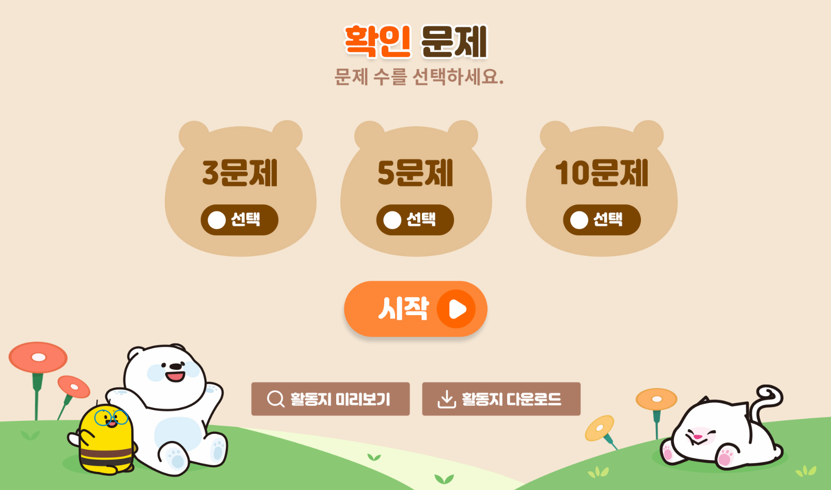
3-2
1. 곱셈
suh_p_0302_01_0003_401_1
03 (세 자리 수)×(한 자리 수)를 알아볼까요(2)
Θ Description & Function
#1
[확인 문제] 게이트
활동지 다운로드 버튼
3~4학년군_수학(박)3-2_확인문제_1_03차시.hwp
3. 활동지 다운로드 버튼은 게이트 화면에만 있음
#2~3

Slide 28

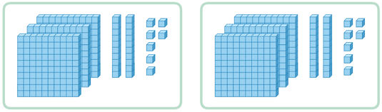
3-2
1. 곱셈
suh_p_0302_01_0003_401_1
03 (세 자리 수)×(한 자리 수)를 알아볼까요(2)
Θ Description & Function
문제 1
문제 2
문제 3
문제 4
문제 5
문제 6
문제 7
문제 8
문제 9
문제 10
풀이 확인 팝업창 (다음 슬라이드)
답 칸 클릭하면 답 나타남. 정답 확인 버튼은 정답 가리기로 토글 됨.
수 모형을 보고 안에 알맞은 수를 써넣으시오.
327
×
2
＝
654
#1
#2
삽화 파일명 | bg.svg 수학 3-2 지도서\app\resource\contents\lesson01\ops\lesson01\images\mm_32_1_02_07_02

Slide 29
3-2
1. 곱셈
suh_p_0302_01_0003_401_1
03 (세 자리 수)×(한 자리 수)를 알아볼까요(2)
Θ Description & Function
문제 1
문제 2
문제 3
문제 4
문제 5
문제 6
문제 7
문제 8
문제 9
문제 10
<풀이 확인 클릭 시 나타나는 화면>
수 모형을 보고 안에 알맞은 수를 써넣으시오.
풀이
327
×
2
＝
654
327이 2묶음 있으므로 327×2＝654입니다.

Slide 30

3-2
1. 곱셈
suh_p_0302_01_0003_401_1
03 (세 자리 수)×(한 자리 수)를 알아볼까요(2)
Θ Description & Function
문제 1
문제 2
문제 3
문제 4
문제 5
문제 6
문제 7
문제 8
문제 9
문제 10
풀이 확인 팝업창 (다음 슬라이드)
답 칸 클릭하면 답 나타남. 정답 확인 버튼은 정답 가리기로 토글 됨.
받아올림 수 크기 25px
와 같이 계산해 보시오.
#3
#3
1
3
2
1 3 7
2 1 9
3 0 7
× 2
× 4
× 3
2
7
4
8 7 6
9 2 1
#1
#2

Slide 31
3-2
1. 곱셈
suh_p_0302_01_0003_401_1
03 (세 자리 수)×(한 자리 수)를 알아볼까요(2)
Θ Description & Function
문제 1
문제 2
문제 3
문제 4
문제 5
문제 6
문제 7
문제 8
문제 9
문제 10
<풀이 확인 클릭 시 나타나는 화면>
와 같이 계산해 보시오.
풀이
3
3
3
2 1 9
2 1 9
2 1 9
2
× 4
3
2
× 4
× 4
1 3 7
6
2 1 9
3 0 7
7 6
8 7 6
× 2
× 4
× 3
2
2
2
6
4
2
8 7 6
9 2 1
3 0 7
3 0 7
3 0 7
× 3
× 3
× 3
1
2 1
9 2 1

Slide 32




3-2
1. 곱셈
suh_p_0302_01_0003_401_1
03 (세 자리 수)×(한 자리 수)를 알아볼까요(2)
Θ Description & Function
문제 1
문제 2
문제 3
문제 4
문제 5
문제 6
문제 7
문제 8
문제 9
문제 10
풀이 확인 팝업창 (다음 슬라이드)
답 칸 클릭하면 답 나타남. 정답 확인 버튼은 정답 가리기로 토글 됨.
구해야 할 것 / 주어진 것 소스 사용.
초콜릿이 한 상자에 115개씩 들어 있습니다. 5상자에 들어 있는 초콜릿은 모두 몇 개인지 구하시오.
#3
115×5＝575
575
개
#1
#2

Slide 33
3-2
1. 곱셈
suh_p_0302_01_0003_401_1
03 (세 자리 수)×(한 자리 수)를 알아볼까요(2)
Θ Description & Function
문제 1
문제 2
문제 3
문제 4
문제 5
문제 6
문제 7
문제 8
문제 9
문제 10
<풀이 확인 클릭 시 나타나는 화면>
초콜릿이 한 상자에 115개씩 들어 있습니다. 5상자에 들어 있는 초콜릿은 모두 몇 개인지 구하시오.
115×5＝575
575
개
풀이
2
초콜릿이 한 상자에 115개씩 들어 있으므로 5상자에 들어 있는 초콜릿의 수는 115×5＝575(개)입니다.
1 1 5
× 5
5 7 5

Slide 34

3-2
1. 곱셈
suh_p_0302_01_0003_401_1
03 (세 자리 수)×(한 자리 수)를 알아볼까요(2)
Θ Description & Function
문제 1
문제 2
문제 3
문제 4
문제 5
문제 6
문제 7
문제 8
문제 9
문제 10
풀이 확인 팝업창 (다음 슬라이드)
답 칸 클릭하면 답 나타남. 정답 확인 버튼은 정답 가리기로 토글 됨.
선 잇기 소스 사용.
계산 결과가 같은 것끼리 이어 보시오.
점을 드래그하여 옳은 답과 연결하세요.
#3
309×3
103×9
428×2
114×6
228×3
107×8
#1
#2

Slide 35
3-2
1. 곱셈
suh_p_0302_01_0003_401_1
03 (세 자리 수)×(한 자리 수)를 알아볼까요(2)
Θ Description & Function
문제 1
문제 2
문제 3
문제 4
문제 5
문제 6
문제 7
문제 8
문제 9
문제 10
<풀이 확인 클릭 시 나타나는 화면>
계산 결과가 같은 것끼리 이어 보시오.
풀이
점을 드래그하여 옳은 답과 연결하세요.
309×3
2
1
2
103×9
3 0 9
4 2 8
2 2 8
× 3
× 2
× 3
428×2
9 2 7
8 5 6
6 8 4
114×6
2
2
5
228×3
1 0 3
1 1 4
1 0 7
107×8
× 9
× 6
× 8
9 2 7
6 8 4
8 5 6

Slide 36
3-2
1. 곱셈
suh_p_0302_01_0003_401_1
03 (세 자리 수)×(한 자리 수)를 알아볼까요(2)
Θ Description & Function
문제 1
문제 2
문제 3
문제 4
문제 5
문제 6
문제 7
문제 8
문제 9
문제 10
풀이 확인 팝업창 (다음 슬라이드)
답 칸 클릭하면 답 나타남. 정답 확인 버튼은 정답 가리기로 토글 됨.
구해야 할 것 / 주어진 것 소스 사용
공깃돌이 한 통에 117개씩 들어 있습니다. 4통에 들어 있는 공깃돌은 모두 몇 개인지 구하시오.
#3
117×4＝468
468
개
#1
#2

Slide 37
3-2
1. 곱셈
suh_p_0302_01_0003_401_1
03 (세 자리 수)×(한 자리 수)를 알아볼까요(2)
Θ Description & Function
문제 1
문제 2
문제 3
문제 4
문제 5
문제 6
문제 7
문제 8
문제 9
문제 10
<풀이 확인 클릭 시 나타나는 화면>
공깃돌이 한 통에 117개씩 들어 있습니다. 4통에 들어 있는 공깃돌은 모두 몇 개인지 구하시오.
117×4＝468
468
개
풀이
2
공깃돌이 한 통에 117개씩 들어 있으므로 4통에 들어 있는 공깃돌의 수는 117×4＝468(개)입니다.
1 1 7
× 4
4 6 8

Slide 38
3-2
1. 곱셈
suh_p_0302_01_0003_401_1
03 (세 자리 수)×(한 자리 수)를 알아볼까요(2)
Θ Description & Function
문제 1
문제 2
문제 3
문제 4
문제 5
문제 6
문제 7
문제 8
문제 9
문제 10
답 칸 클릭하면 답 나타남. 정답 확인 버튼은 정답 가리기로 토글 됨.
안에 알맞은 수를 써넣으시오.
4 1 8
3 3 9
× 2
× 2
1 6
1 8
2 0
6 0
8 0 0
6 0 0
8 3 6
6 7 8
#1

Slide 39
3-2
1. 곱셈
suh_p_0302_01_0003_401_1
03 (세 자리 수)×(한 자리 수)를 알아볼까요(2)
Θ Description & Function
문제 1
문제 2
문제 3
문제 4
문제 5
문제 6
문제 7
문제 8
문제 9
문제 10
풀이 확인 팝업창 (다음 슬라이드)
답 칸 클릭하면 답 나타남. 정답 확인 버튼은 정답 가리기로 토글 됨.
계산해 보시오.
1
2
1 2 4
2 1 6
× 3
× 4
3 7 2
8 6 4
#1
#2

Slide 40
3-2
1. 곱셈
suh_p_0302_01_0003_401_1
03 (세 자리 수)×(한 자리 수)를 알아볼까요(2)
Θ Description & Function
문제 1
문제 2
문제 3
문제 4
문제 5
문제 6
문제 7
문제 8
문제 9
문제 10
<풀이 확인 클릭 시 나타나는 화면>
계산해 보시오.
풀이
1
1
1
1 2 4
1 2 4
1 2 4
1
2
× 3
× 3
× 3
1 2 4
2 1 6
2
7 2
3 7 2
× 3
× 4
1
1
1
3 7 2
8 6 4
2 1 6
2 1 6
2 1 6
× 4
× 4
× 4
4
6 4
8 6 4

Slide 41
3-2
1. 곱셈
suh_p_0302_01_0003_401_1
03 (세 자리 수)×(한 자리 수)를 알아볼까요(2)
Θ Description & Function
문제 1
문제 2
문제 3
문제 4
문제 5
문제 6
문제 7
문제 8
문제 9
문제 10
풀이 확인 팝업창 (다음 슬라이드)
답 칸 클릭하면 답 나타남. 정답 확인 버튼은 정답 가리기로 토글 됨.
선 잇기 소스 사용.
관계 있는 것끼리 이어 보시오.
점을 드래그하여 옳은 답과 연결하세요.
#3
429×2
927
128×3
858
309×3
384
#1
#2

Slide 42
3-2
1. 곱셈
suh_p_0302_01_0003_401_1
03 (세 자리 수)×(한 자리 수)를 알아볼까요(2)
Θ Description & Function
문제 1
문제 2
문제 3
문제 4
문제 5
문제 6
문제 7
문제 8
문제 9
문제 10
<풀이 확인 클릭 시 나타나는 화면>
관계 있는 것끼리 선으로 이어 보시오.
점을 드래그하여 옳은 답과 연결하세요.
429×2
927
128×3
858
풀이
1
2
2
309×3
4 2 9
1 2 8
3 0 9
384
× 2
× 3
× 3
8 5 8
3 8 4
9 2 7

Slide 43

3-2
1. 곱셈
suh_p_0302_01_0003_401_1
03 (세 자리 수)×(한 자리 수)를 알아볼까요(2)
Θ Description & Function
문제 1
문제 2
문제 3
문제 4
문제 5
문제 6
문제 7
문제 8
문제 9
문제 10
풀이 확인 팝업창 (다음 슬라이드)
답 칸 클릭하면 답 나타남. 정답 확인 버튼은 정답 가리기로 토글 됨.
구해야 할 것 / 주어진 것 소스 사용.
초콜릿이 한 상자에 116개씩 들어 있습니다. 4상자에 들어 있는 초콜릿은 모두 몇 개인지 구하시오.
#3
초콜릿
상자
초콜릿
상자
초콜릿
상자
초콜릿
상자
116×4＝464
464
개
#1
#2
삽화 파일명 | https://cdata2.tsherpa.co.kr/tsherpa/MultiMedia/Flash/2020/curri/MM_32_04/suh_0302_01_0003/images/suh_0302_01_0003_401_4.png

Slide 44
3-2
1. 곱셈
suh_p_0302_01_0003_401_1
03 (세 자리 수)×(한 자리 수)를 알아볼까요(2)
Θ Description & Function
문제 1
문제 2
문제 3
문제 4
문제 5
문제 6
문제 7
문제 8
문제 9
문제 10
<풀이 확인 클릭 시 나타나는 화면>
초콜릿이 한 상자에 116개씩 들어 있습니다. 4상자에 들어 있는 초콜릿은 모두 몇 개인지 구하시오.
초콜릿
상자
초콜릿
상자
초콜릿
상자
초콜릿
상자
풀이
2
116×4＝464
1 1 6
초콜릿이 한 상자에 116개씩 들어 있으므로 4상자에 들어 있는 초콜릿의 수는 116×4＝464(개)입니다.
× 4
464
개
4 6 4

Slide 45
3-2
1. 곱셈
suh_p_0302_01_0003_401_1
03 (세 자리 수)×(한 자리 수)를 알아볼까요(2)
Θ Description & Function
문제 1
문제 2
문제 3
문제 4
문제 5
문제 6
문제 7
문제 8
문제 9
문제 10
풀이 확인 팝업창 (다음 슬라이드)
답 칸 클릭하면 답 나타남. 정답 확인 버튼은 정답 가리기로 토글 됨.
구해야 할 것 / 주어진 것 소스 사용.
미술 수업 준비물로 색종이를 3학년 전체 학생에게 한 명당 5묶음씩 주려고 합니다. 색종이는 모두 몇 묶음이 필요한지 구하시오.
#3
반 | 1 | 2 | 3 | 4 | 합계
학생 수(명) | 23 | 28 | 27 | 26 | 104
520
묶음
#1
#2

Slide 46
3-2
1. 곱셈
suh_p_0302_01_0003_401_1
03 (세 자리 수)×(한 자리 수)를 알아볼까요(2)
Θ Description & Function
문제 1
문제 2
문제 3
문제 4
문제 5
문제 6
문제 7
문제 8
문제 9
문제 10
<풀이 확인 클릭 시 나타나는 화면>
미술 수업 준비물로 색종이를 3학년 전체 학생에게 한 명당 5묶음씩 주려고 합니다. 색종이는 모두 몇 묶음이 필요한지 구하시오.
반 | 1 | 2 | 3 | 4 | 합계
학생 수(명) | 23 | 28 | 27 | 26 | 104
풀이
2
3학년 전체 학생의 수는 104명이고 한 명당 5묶음씩 주려고 하므로 필요한 색종이 묶음의 수는
104×5＝520(묶음)입니다.
1 0 4
520
묶음
× 5
5 2 0

Slide 47

3-2
1. 곱셈
suh_p_0302_01_0003_401_1
03 (세 자리 수)×(한 자리 수)를 알아볼까요(2)
Θ Description & Function
문제 1
문제 2
문제 3
문제 4
문제 5
문제 6
문제 7
문제 8
문제 9
문제 10
[칭찬하기 클릭 시 화면]
1. 칭찬하기 버튼 클릭 시 나타나는 텍스트는 아래 3가지 랜덤으로 반영(3가지 중 1개 랜덤)
→노력해줘서 고마워!
→정말 대단해!
→네가 참 자랑스러워!
#1

